Slide 1
牛耳NCMS管理平台

Slide 2

PART 01
项目背景
Project Background

Slide 3
目录
CONTENTS
1
3
项目背景
关键技术及项目截图
2
4
项目分析与过程
项目演示

Slide 4
项目背景
Project Background
本项目为牛耳官方微信公众号管理平台，简称NCMS，主要功能包括：维护班级信息，维护教师信息，导入学生信息（注册），发布技术文章，发布视频，发布课表、作业、考试安排等，用户（学生、游客）可以对发布的技术文章进行评论，评论只有通过超级管理员审核之后才能发布。

Slide 5
PART 02
项目分析与过程
Project Analysis And process

Slide 6
项目过程
Project process
阶段一：
阶段四：
环境搭建（eclipes、svn/git、mysql）
系统编码
阶段二：
阶段五：
需求分析-需求规格说明书
系统测试与Bug修复
阶段三：
阶段六：
系统设计-设计说明书
试运行

Slide 7

项目分析
Project Analysis
登录模块
学生模块
超级管理员模块
教师模块
管理员模块
游客模块

Slide 8
PART 03
关键技术及项目截图
Project Technlogies And Project Screenshots

Slide 9
关键技术
Key Technology
Spring Boot
01
Spring MVC
JSON Web Token
RESTful .
02
Layui、JQuery
03
Z-tree
AsynchronousJavaScript+XML
04
MySQL .

Slide 10
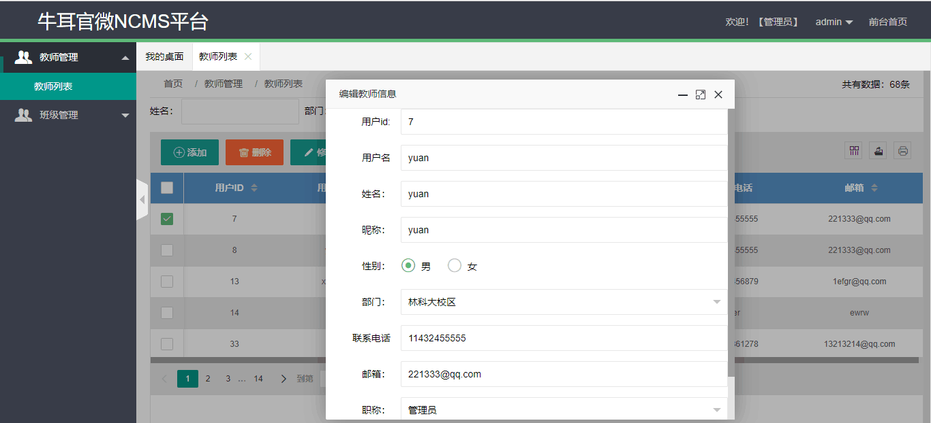
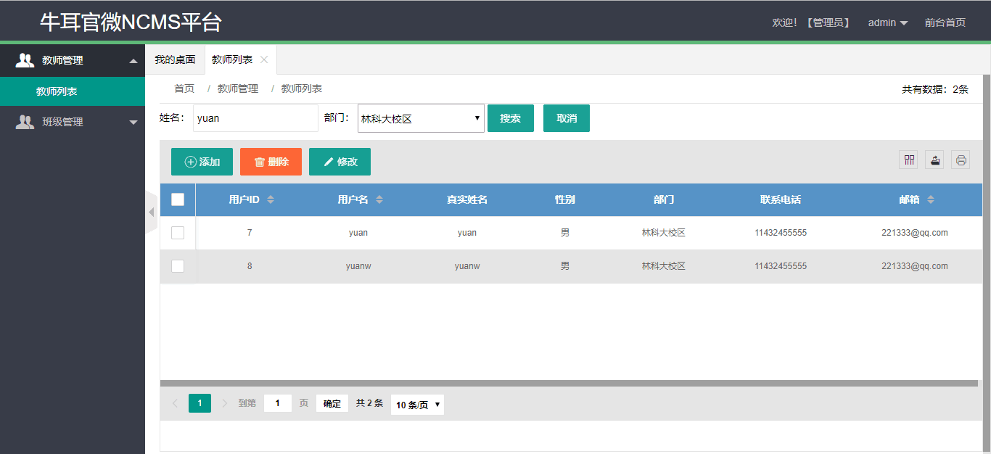
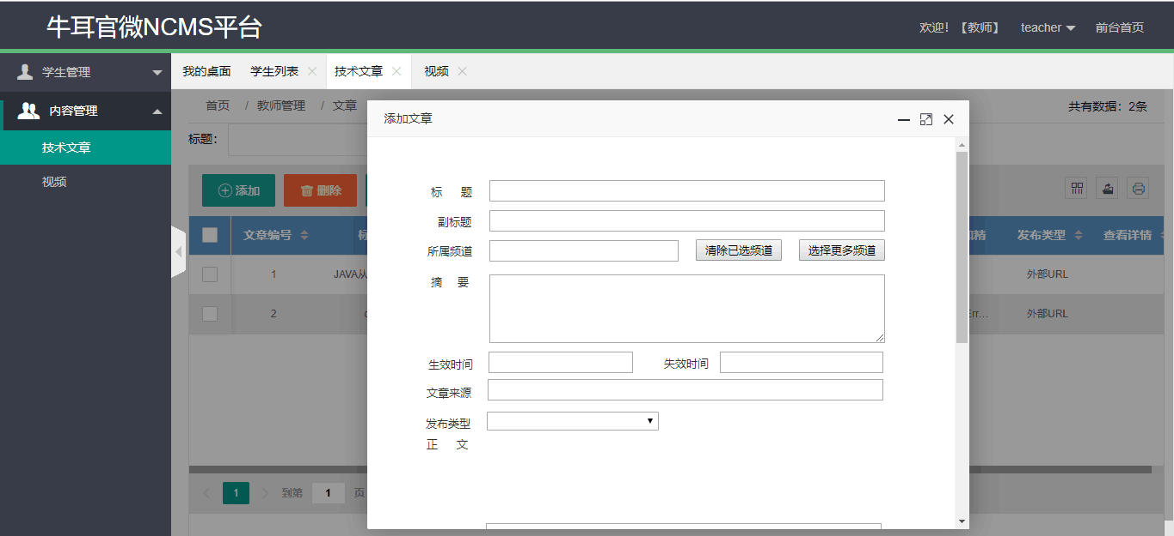
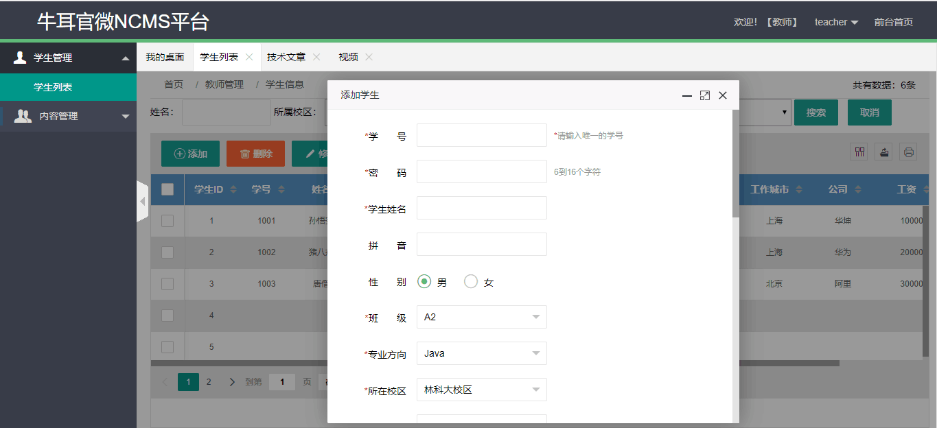
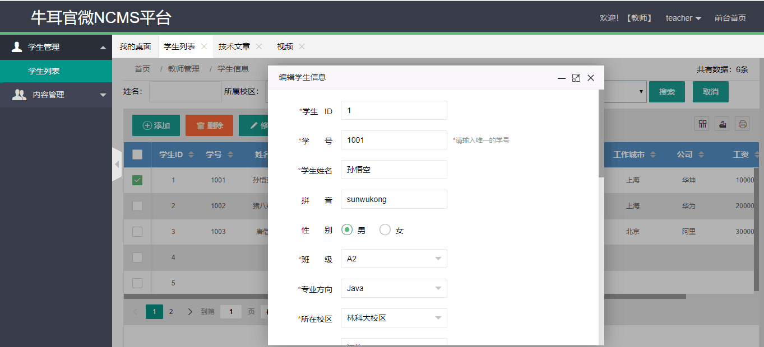

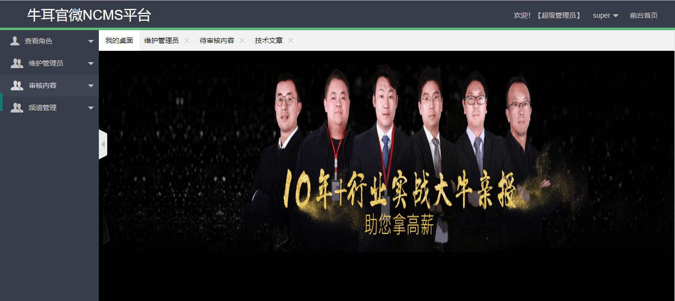
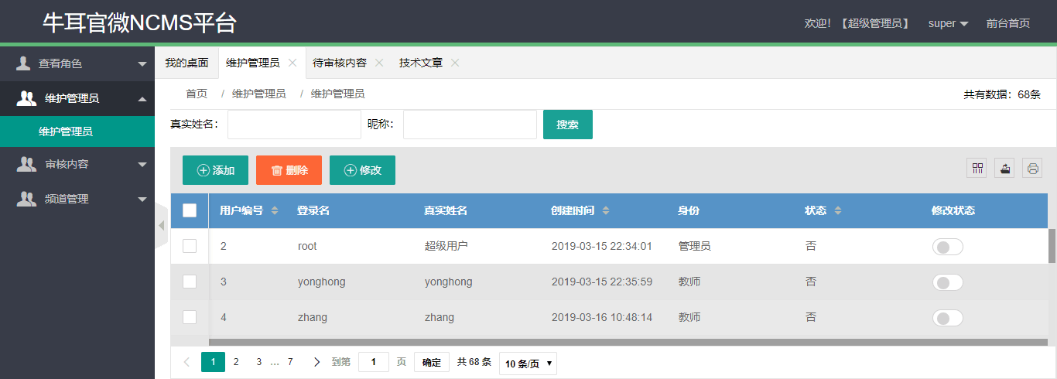
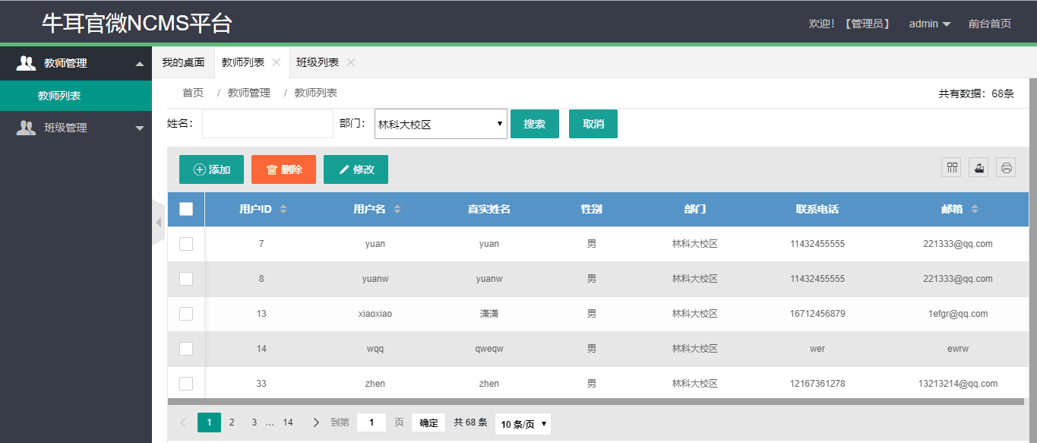
项目截图
Project Screenshots

Slide 11
PART 04
项目演示
Project Presentations

Slide 12
谢谢聆听

